Slide 1

Висячие сады Семирамиды
Акселератор
АгроТехноУнивер. Осень 2023
Наставник: Кузьменко Ирина Николаевна
Технологическое направление: биотехнологии

Slide 2
Проблема
Вертикальные сады или живые стены – тренд современной интерьерной флористики. Однако он, несмотря на заявления о простоте, требует немало ухода (частый полив, рыхление и смена субстрата, поддержание определённых условий, опрыскивание и т.п.), также для его фиксации необходима прочная, неподвижная, массивная дорогостоящая конструкция, что затрудняет его использование в широком применении.
Актуальность
Наш продукт «Живые сады» – это готовое растение, обеспеченное необходимыми для роста, развития и цветения веществами, не требующее постоянного ухода и находящееся в небольших мобильных блоках, которые можно использовать как отдельными элементами, так и в составлении картины или стены, что позволяет расширись сферу применения живых растений для озеленения помещений.

Slide 3

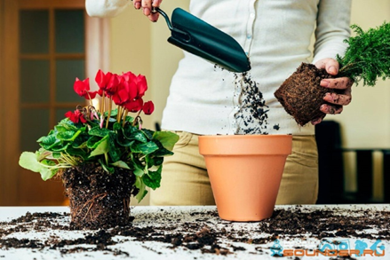

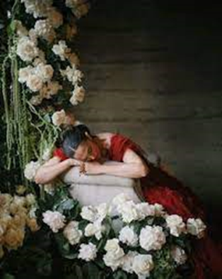
Проблема
Сложность озеленения интерьеров живыми растениями
Актуальность
Расширение сферы применения живых растений для озеленения помещений, с помощью малоуходных мобильных растений

Slide 4
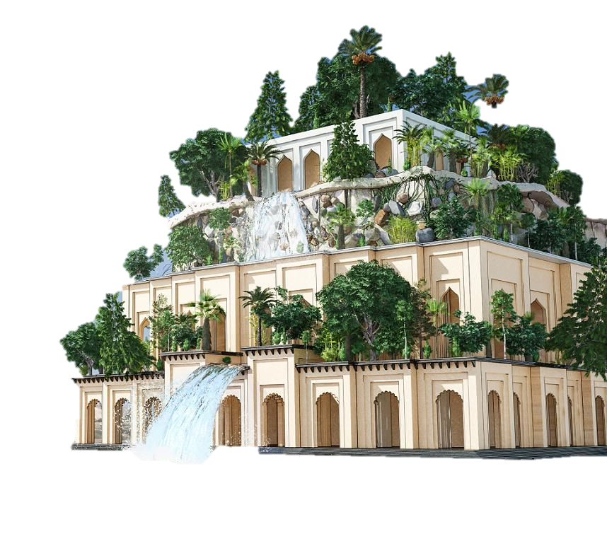
«Живые Сады – Райский уголок для Каждого»

Slide 5
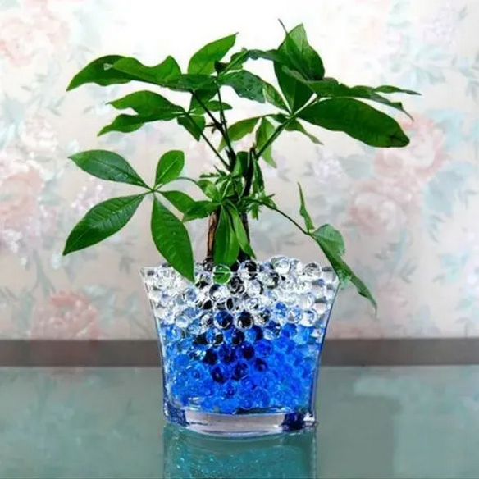
Описание продукта
Живые растения
Разнообразие видов, возможность выращивания редких растений
Растение
Расширенная цветовая палитра субстрата и светопроницаемость
Питательный раствор
Мобильность и удобство расположения
Меньше требуемого ухода
Гидрогель
Индивидуальный подход к клиентам
Свойства растений: успокаивающее, пробуждающее аппетит, стимулирующее работу
Ёмкость

Slide 6
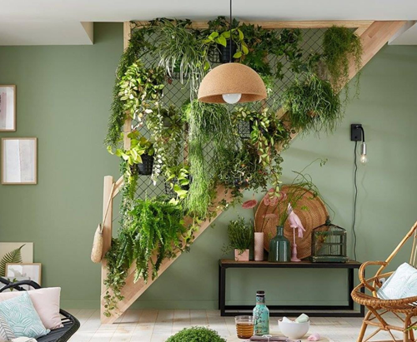
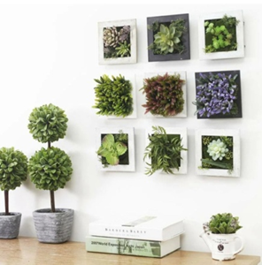

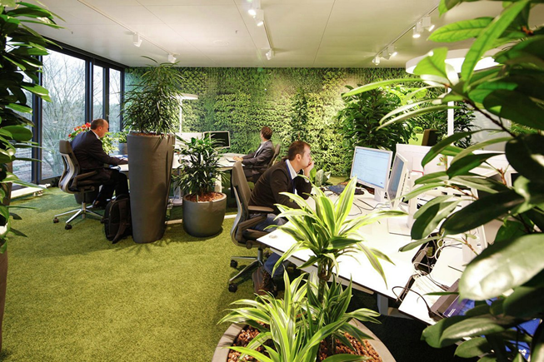
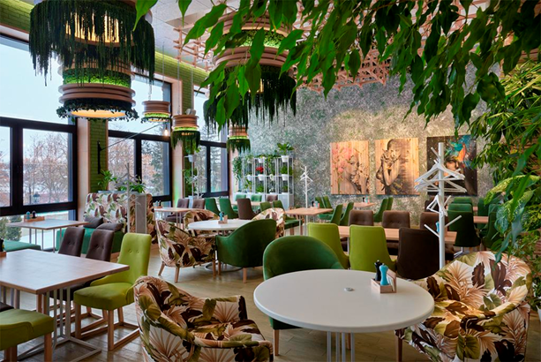
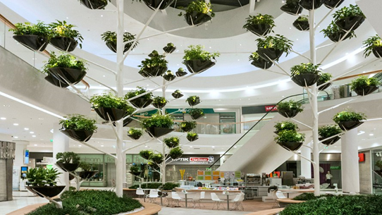
Дизайнеры интерьеров
Подарочные наборы
Любители экостиля
Пользователь
Рестораны, кафе
Торговые центры
Бизнес центры, офисы

Slide 7
Заинтересованные стороны (стейхолдеры)
Потребители – заинтересованные физические лица
Цветочный рынок, питомники, ботанические сады, БЦ, ТЦ, ОЦ
УНЦ «Липогорье»
«Висячие сады Семирамиды»

Slide 8
Заинтересованные стороны
Статус стейкхолдера | Стейкхолдер | Чего хочет | Что необходимо от него | Что предлагаем
Заказчик | Фитодизайнер («озеленитель»), физическое или юридическое лицо | Растения для озеленения помещений | Прибыль | Продукт «Живые сады» - отдельные растения или готовая композиция
Пользователь | Любители живых растений | Малоуходные, мобильные живые растения | Отзывы и предложения | Готовое растение на питательном растворе с гидрогелем в мобильном блоке
Держатель ресурсов | УНЦ «Липогорье» | Прибыль | Сотрудничество | Выращивание, хранение и продажа растений
Регулятор | Поставщики блоков и субстрата; доставка и упаковка | Прибыль | Модули и субстрат для растений; упаковочный материал и система доставок | Прибыль
Держатель обеспечивающей системы «фитодизайн» | Команда «Висячие сады Семирамиды» | Продвижение проекта, создание бизнеса | Продвижение проекта, создание бизнеса | Возможность

Slide 9
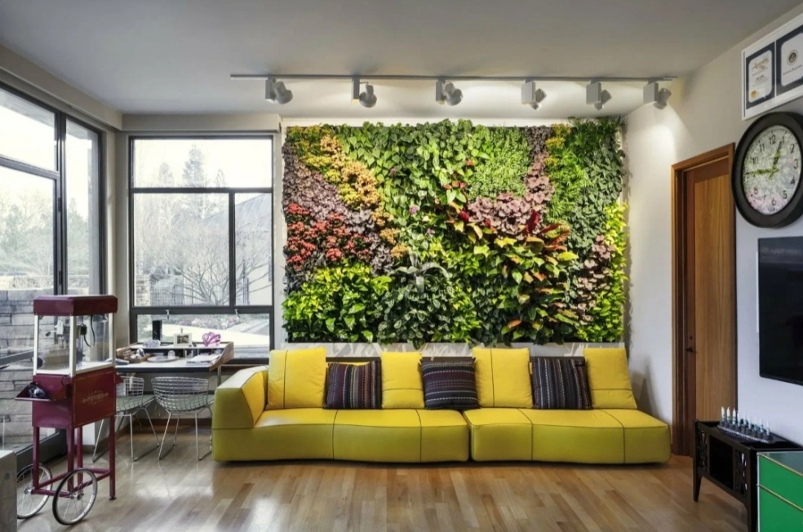
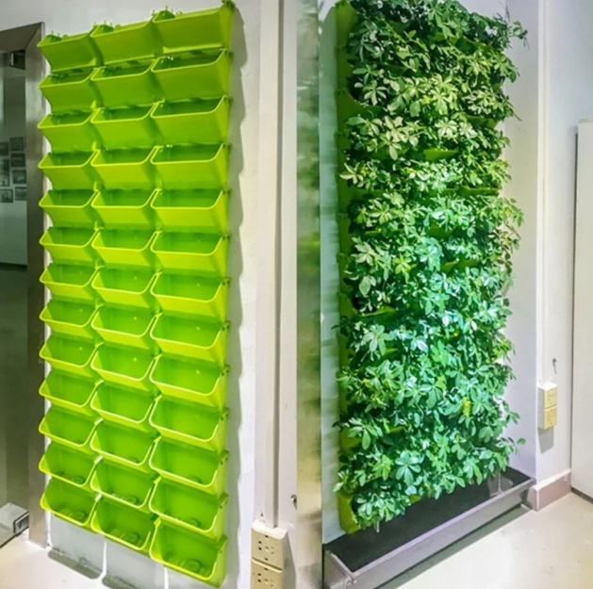
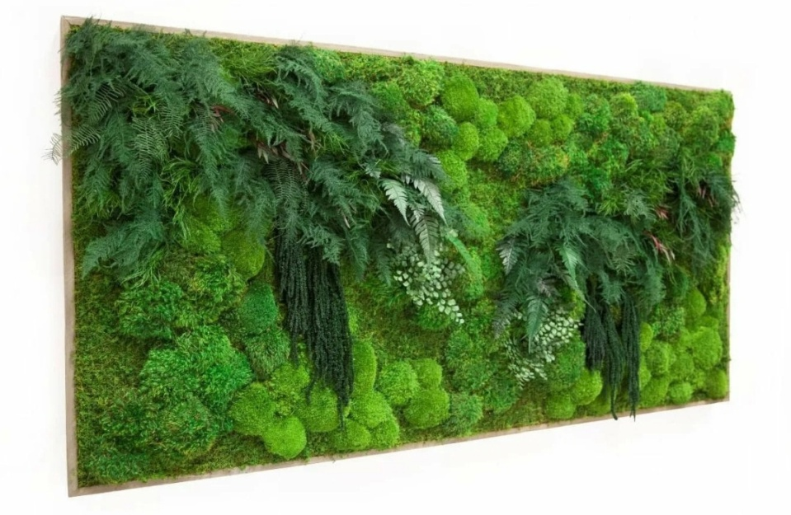
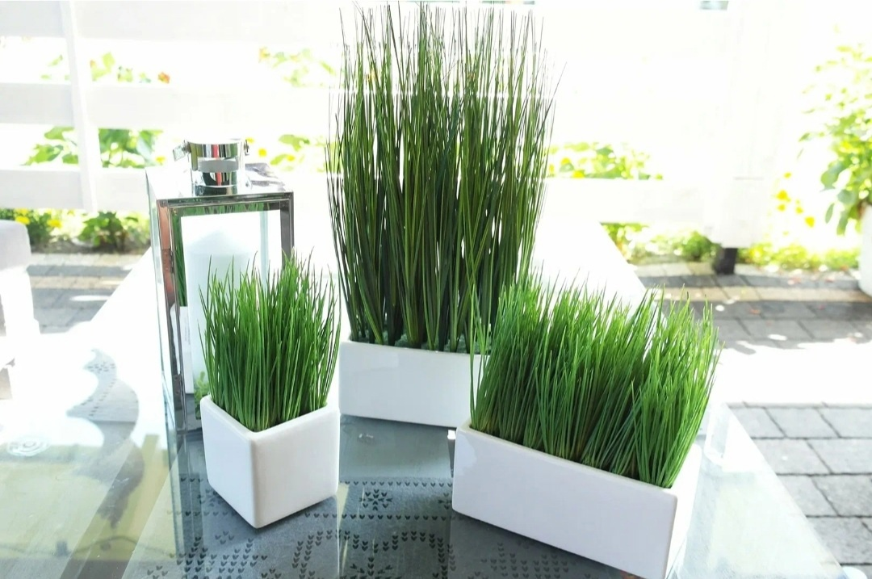
Конкуренты
Гидропоника
Фитостены
Искусственные растения
Стабилизированные растения

Slide 10
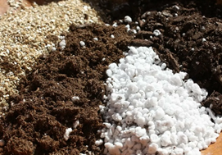
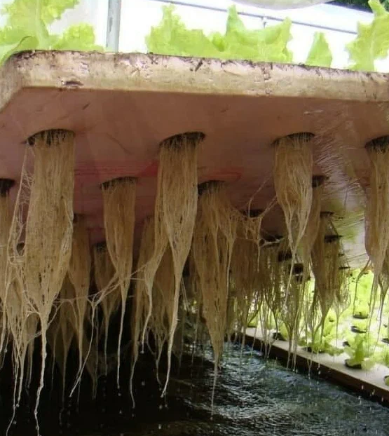
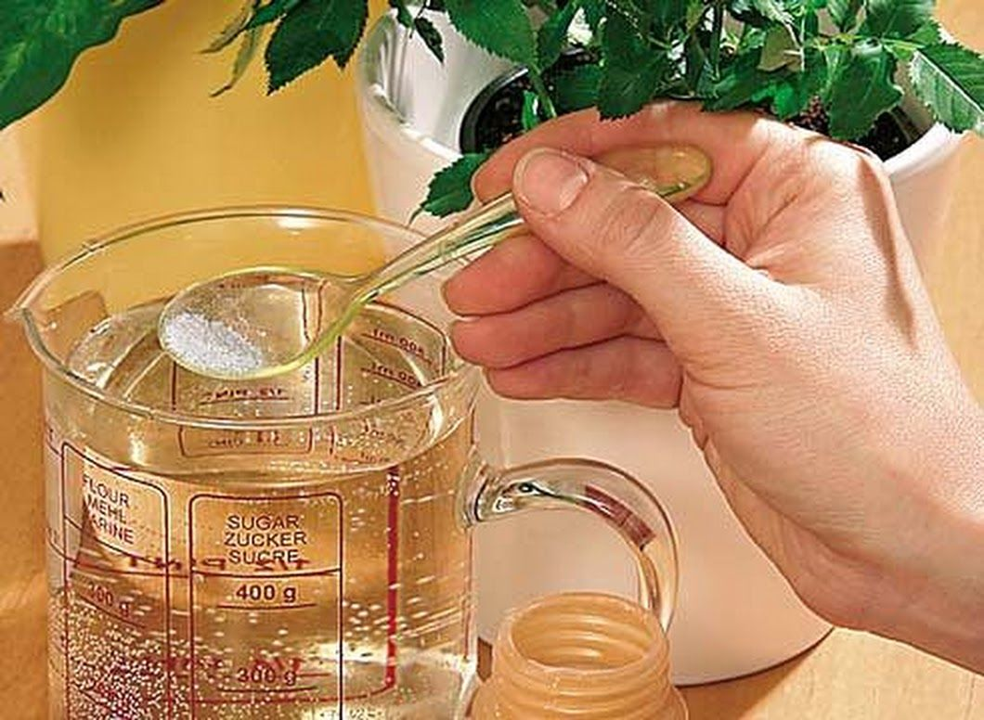
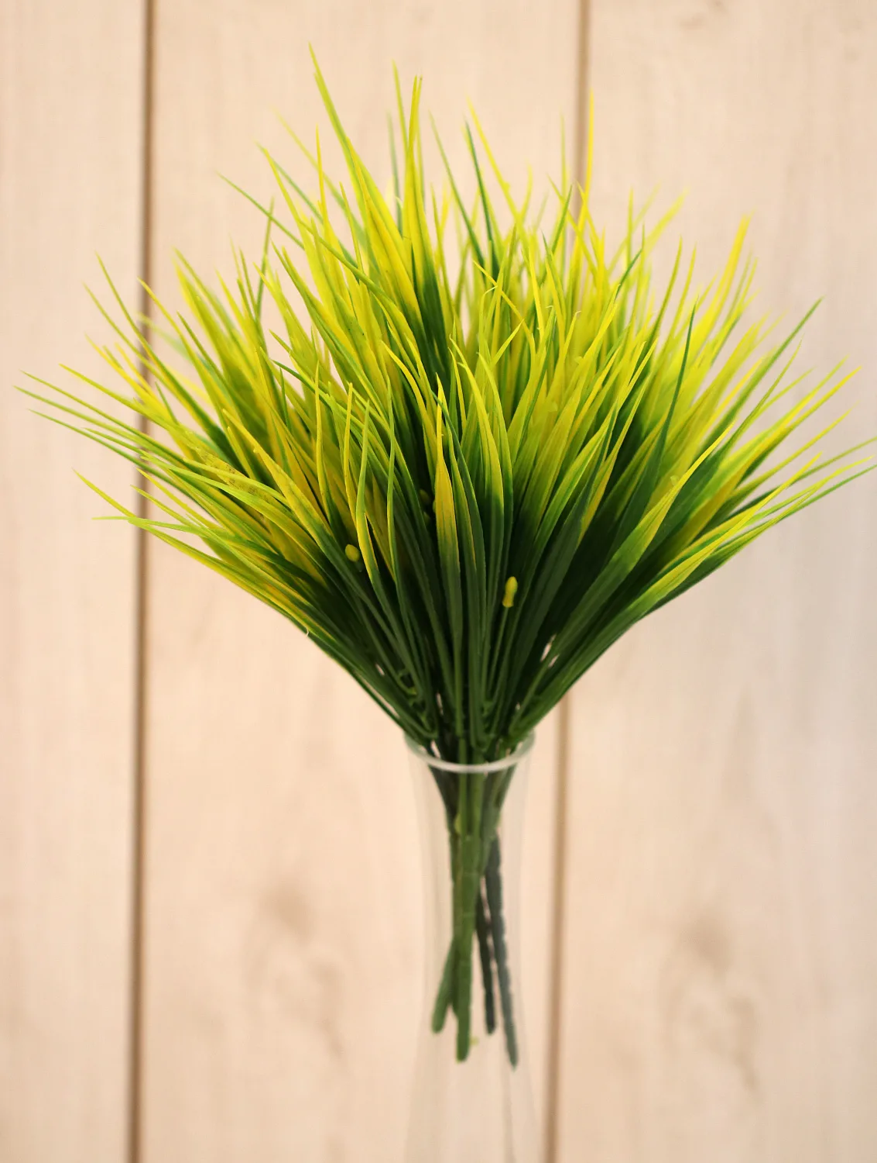
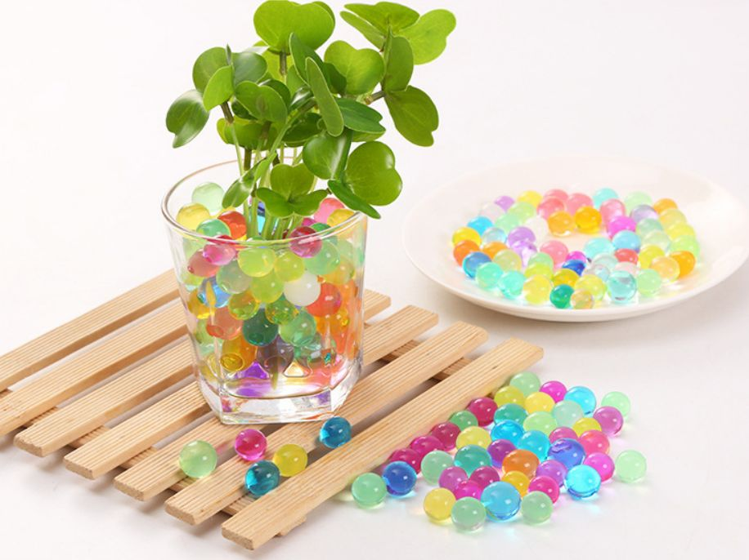
Конкуренты. Сравнительная таблица
Продукт | Фитостена | Гидропоника | Стабилизированные растения | Искусственные растения | Живые сады
Субстрат | Почва, грунт | Питательный раствор с минеральными удобрениями и минеральная вата | Замена естественных соков цветка на специальный консервирующий раствор | Не требуют определённого субстрата | Ёмкость с гидрогелем, наполненным питательным раствором

Slide 11
Продукт | Фитостена | Гидропоника | Стабилизированные растения | Искусственные растения | Живые сады
Растения | Широкий выбор горшечных растений, но невозможность использовать цветы, только жестколистные растения | Растения с небольшой корневой системой | Рекомендуется использовать соцветия с плотными лепестками: розы, лилии, тюльпаны, гвоздики. Растения состоящие из множества хрупких лепесточков не удастся забальзамировать (Пионы, одноголовые хризантемы или альстромерии ) | Широкий выбор привычных и экзотических растений | Широкий выбор видов и возможность выращивания редких растений

Slide 12
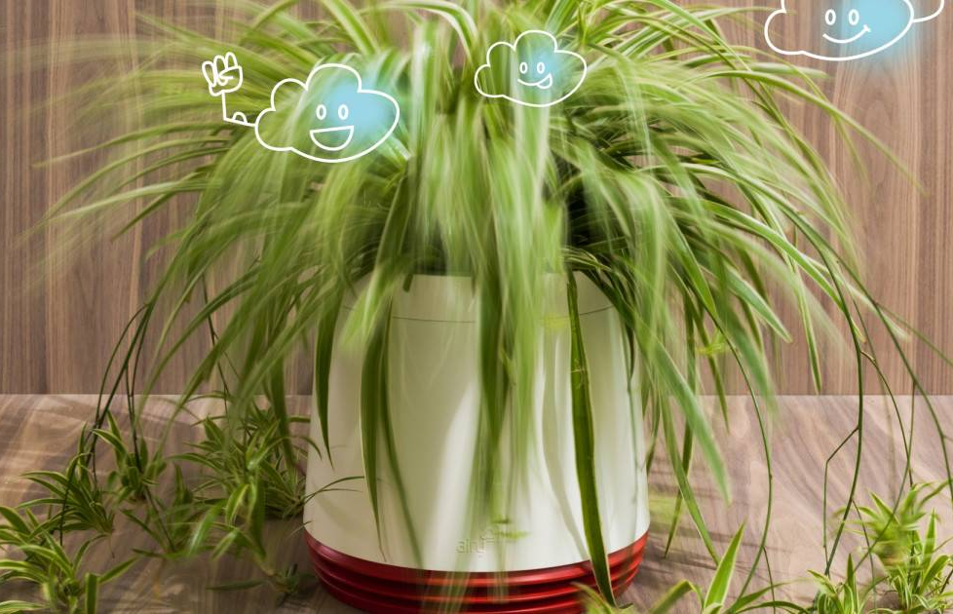
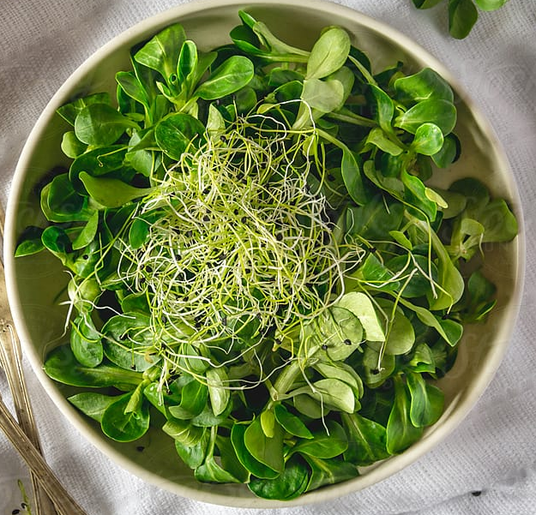

Продукт | Фитостена | Гидропоника | Стабилизированные растения | Искусственные растения | Живые сады
Свойства | Очищает воздух Улучшает микроклимат помещения | Очищает воздух Выращивание микрозелени, которую можно употреблять в пищу | Очищает воздух Индикатор влажности | Не изменяются со временем Не источают природный аромат | Очищает воздух Растения имеют успокаивающие, пробуждающие аппетит, стимулирующие работу свойства

Slide 13
Продукт | Фитостена | Гидропоника | Стабилизированные растения | Искусственные растения | Живые сады
Уход | Создание и постоянное поддержание необходимых условий | Сложность ухода за установкой, пристальное внимание и уход за растениями, регулярный контроль показателей раствора | Отсутствие постоянного ухода (нет необходимости поливать, не нуждаются в свете, не подвержены болезням), однако довольно нежны и не пригодны для грубого обращения | Не нуждаются в специальном уходе, но периодически необходимо, во время уборки, протирать или смывать с листьев пыль | Периодическое добавление воды (раз в неделю) и питательных веществ (раз в 1-3 месяца)

Slide 14
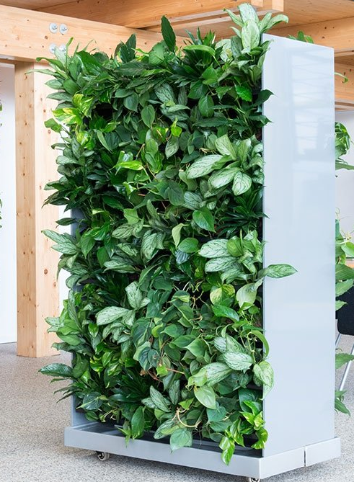
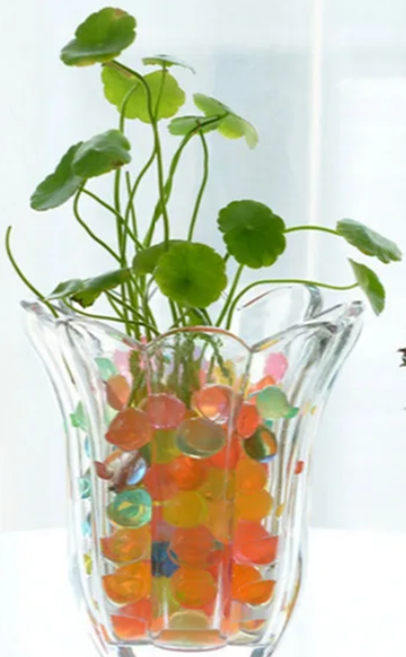
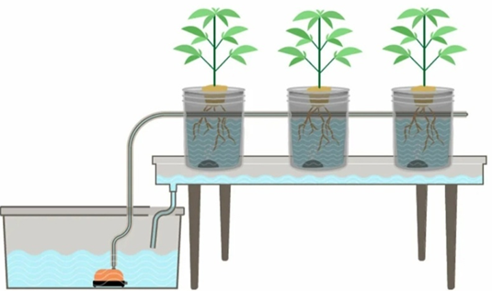
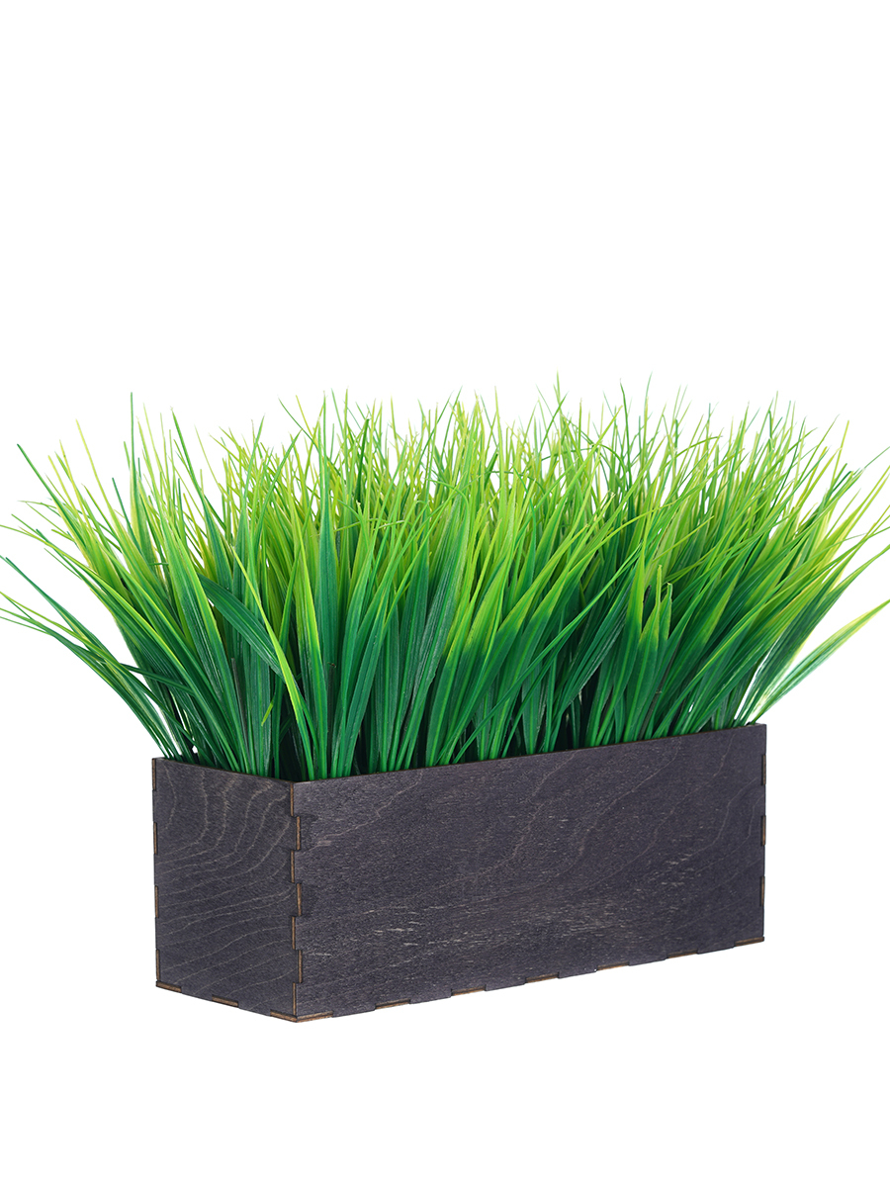
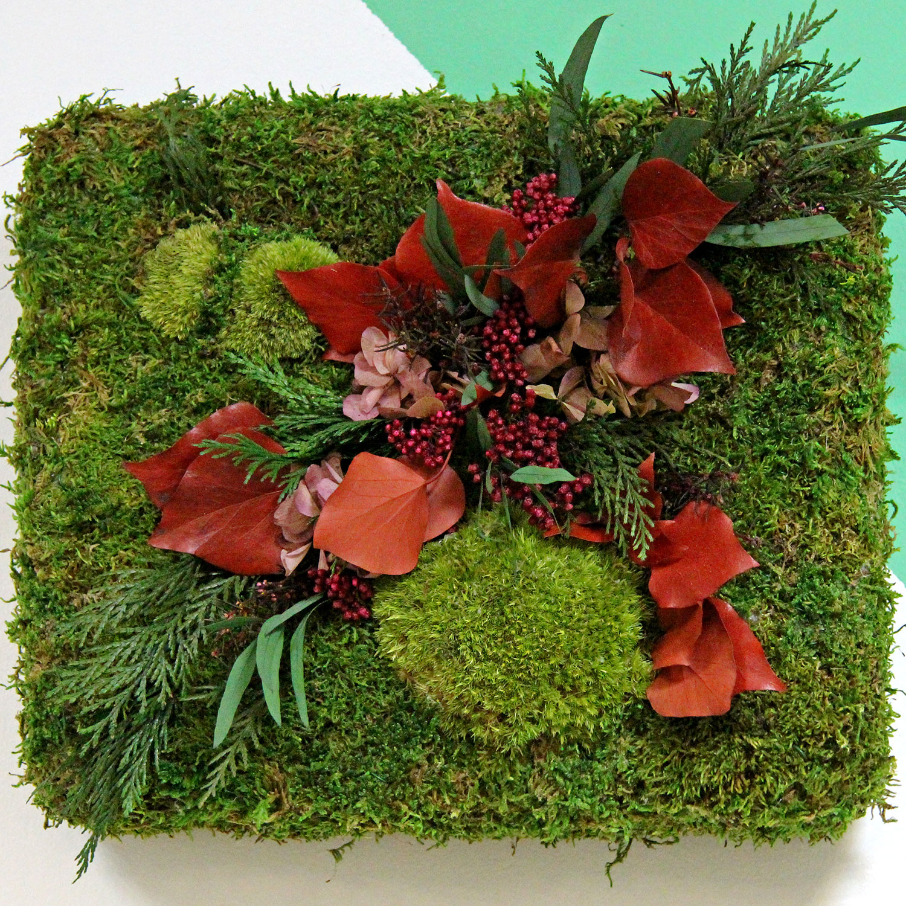
Продукт | Фитостена | Гидропоника | Стабилизированные растения | Искусственные растения | Живые сады
Мобильность | Фито-модули достаточно объемные, требуют нишу под размещение, для создания эффекта "джунглей из стены" | Массивная гидропонная установка, комплект освещения, вентиляция, автоматика, измерительные приборы и удобрения, а также быстрое распространение заражения на все растения | Удобны в хранении и транспортировке, возможна замена отдельных участков, однако необходимо располагать вдали от отопительных приборов | Выдерживают разнообразные негативные атмосферные воздействия, можно украсить те помещения, где мало или вовсе нет солнечного света | Удобная комплектация отдельных модулей, возможность расположения в любом месте, светопроницаемость ёмкости

Slide 15
Продукт | Фитостена | Гидропоника | Стабилизированные растения | Искусственные растения | Живые сады
Обслуживание | Высокая вероятность гибели растений в течение года без профессионального обслуживания | Постоянное обслуживание | Нет необходимости в специальном обслуживании, но необходимо поддержание влажности воздуха в помещении | Самостоятельное периодическое обслуживание (протирание пыли) | Самостоятельное или предоставляемое нами периодическое обслуживание (добавление воды и питательных веществ)
Стоимость (средние значения) | От 1 800 до 50 000 и выше | От 1 500 до 180 000 рублей и выше | От 300 до 15 000 рублей и выше | От 100 до 9 000 рублей и выше | От 400 и выше

Slide 16
Конкуренты. Сравнительная таблица. Итоги
Продукт | Фитостена | Гидропоника | Стабилизированные растения | Искусственные растения | Живые сады
Субстрат | - | - | + | +++ | ++
Растения | - | - | - | ++ | +++
Свойства | + | ++ | ++ | + | +++
Уход | - | -- | +/- | +++ | ++
Мобильность | - | -- | + | +++ | ++
Обслуживание | -- | - | +/- | ++ | +
Стоимость (средние значения) | От 1 800 до 50 000 и выше | От 1 500 до 180 000 рублей и выше | От 300 до 15 000 рублей и выше | От 100 до 9 000 рублей и выше | От 400 и выше

Slide 17

Ценностное предложение
Наш продукт «Живые сады» помогает дизайнерам и любителям живых растений, которые хотят облегчить приобретение, установку и уход за ними, тем, что наши растения находятся в небольшом мобильном блоке, который можно установить в любом освещённом месте. В отличие от представленных конкурентов, мы имеем возможность более простого озеленения помещения именно живыми растениями.

Slide 18
Ценностное предложение
Продукт | Размер | Количество растений | Стоимость
«Живые сады» | 1м² | 60 | 41 360
«Фитостена» | 1м² | 30 | 70 000
Разница/экономия |  | 30 | 31 360

Slide 19
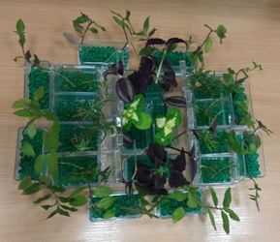
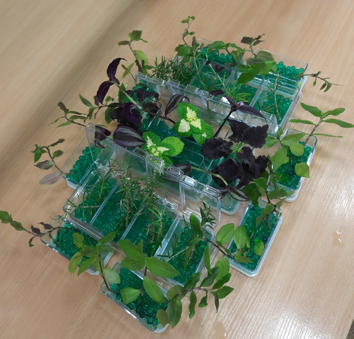
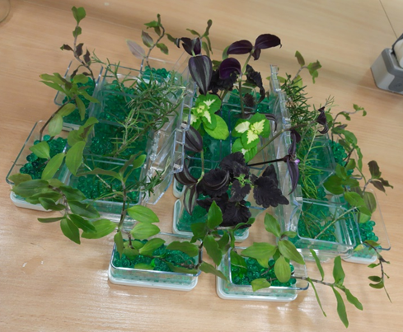
Прототип
«Висячие сады Семирамиды»
Растения:
Традесканция ампельная, зебрина
Розмарин
Колеус (крапивка)
«Живые сады»

Slide 20
Себестоимость композиции-прототипа
Компонент | Количество | Стоимость, руб
Питательный раствор | 1 литр | 67
Гидрогель | 20 г в сухом состоянии | 224
Модули | 20 модулей (270*4+190*4+120*4=2320мл) | 1 714
Растения | Традесканция 16 шт. Колеус 4 шт. Розмарин 12 шт. | 6 700
Общая стоимость композиции |  | 8 705

Slide 21
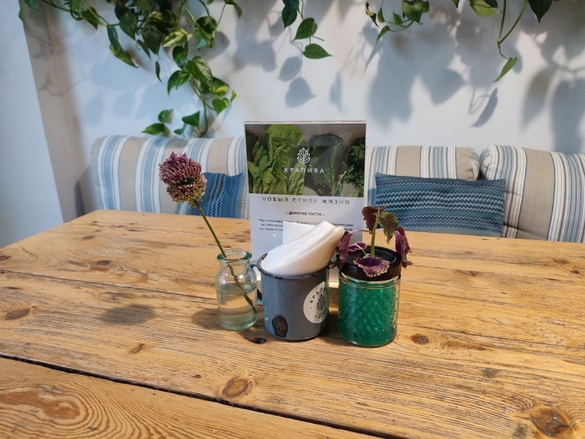
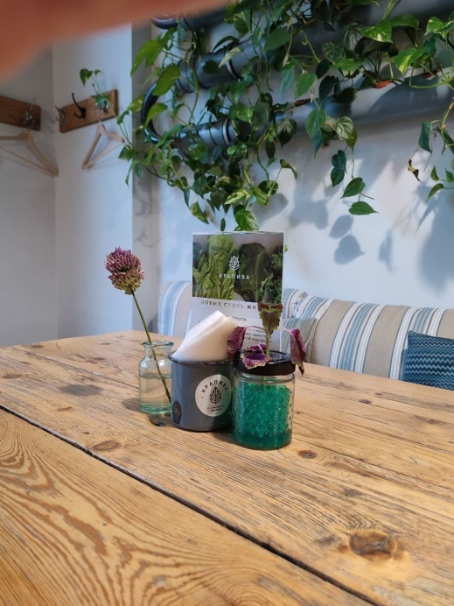
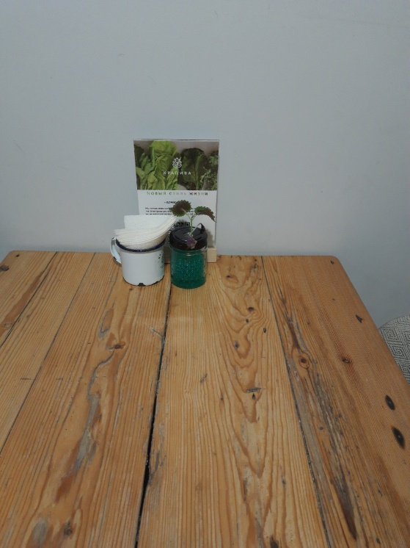
Реализация проекта
Колеус – «Крапивка»
Кафе «Крапива»

Slide 22
Себестоимость прототипа в кафе
Компонент | Количество | Стоимость, руб
Питательный раствор | 1 литр | 67,15
Гидрогель | 10 г в сухом состоянии | 112
Модули | 6 модулей (250*6=1500) | 364
Растения | Колеус (6 шт) | 900
Стоимость всего объекта |  | 1443,15
Стоимость одного объекта |  | 240,525

Slide 23
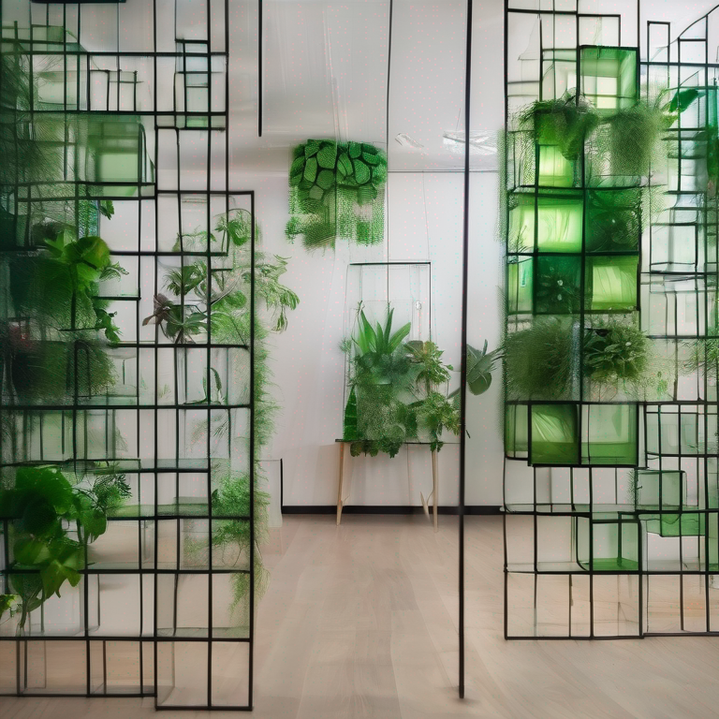
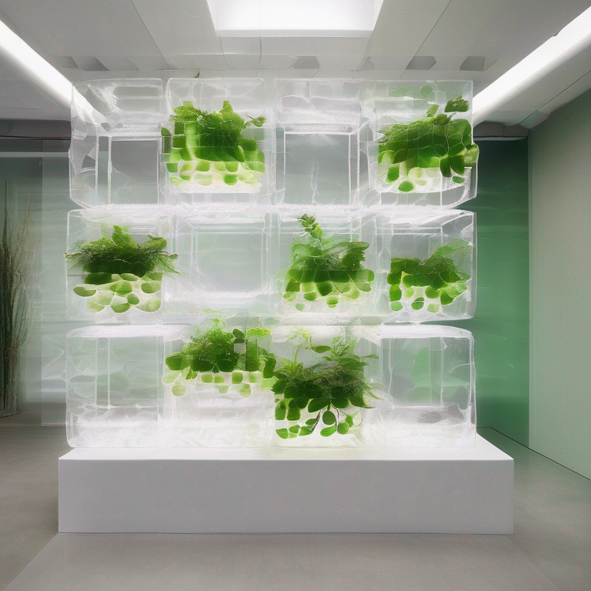
Вариант оформления интерьера
Модели из нейросети

Slide 24
Экономика проекта: Рынок
Методы оценки
Сверху-вниз | Снизу-вверх
ТАМ | ТАМ
Ёмкость Российского цветочного рынка 200 млрд руб. на 594 993 цветочных магазина | Пермь 557 (спрос) * 423 (товар) = 235 611
SAM | SAM
В Пермском крае 15 698 цветочных магазина – это 2,6% от Российского рынка | Пермский край 1350 (спрос) * 423 (товар) = 571 050
SOM | SOM
В Перми 14 893 цветочных магазина – это 94,9% от рынка Пермского края, значит мы можем занять около 5% | Россия 69 672 (спрос) * 423 (товар) = 29 471 256
Итоги оценки
TAM | 97%
SAM | 1,9%
SOM | На данный момент мы можем занять от общего числа 0,8%
Выручка | 10 092 639
Прибыль | 5 244 395
Рентабельность | 50/50
Окупаемость | 6-12 месяцев

Slide 25
Клиент (кто платит) | Физ. Или юр. лицо
Ключевые виды деятельности | Прямые продажи
Структура издержек, из которой складывается себестоимость решения | Аренда помещения Коммунальные услуги Заработная плата
Каналы сбыта и распространения | УНЦ «Липогорье»
Маркетинг | Прайс-лист УНЦ «Липогорье» на сайте ФГБОУ ВО Пермский ГАТУ. В дальнейшем планируется создание сайта или группы в соц. сетях
Структура издержек и бизнес-модель
Формулирование рынка
Отрасль | Конечный потребитель
Фитодизайн | Дизайнеры интерьеров, любители экостиля, рестораны, кафе, торговые и бизнес центры
География | Конечный продукт
Россия, Пермский край, Пермь | Растение с субстратом в мобильном блоке
Назвать рынок
Озеленение интерьеров живыми растениями

Slide 26
Бизнес-план
Компонент | Количество | Стоимость, руб | Расходы, руб | Прибыль, руб
Дистиллированная вода | 266,7 литров | 16 535,4 | 16 535,4 | -
Питательный раствор | 266,7 литров | 17 908,9 | 17 908,9 | -
Гидрогель | 2666,7 г в сухом состоянии | 29 866,7 | 29 866,7 | -
Модули | 1600 модулей (400 л) | 240 000 | 240 000 | -
Растения | 1600 штук | 29 600 | 2 960 | 26 640
Аренда помещения | 20 м² | 18 000 | 18 000 (+ коммунальные услуги) | -
Заработная плата | 5 | 75 000 (15 000*5) | 75 000 | -
Стоимость объекта | 1 штука | 517 (267+250 – товарная наценка) | 250 | 219,9
Продажи в месяц |  | 827 200 | 400 271 | 426 929
Продажи в год |  | 9 926 400 | 4 803 252 | 5 123 148
«Подушка безопасности 30%» в месяц |  |  | 120 081,3 | 280 189,7
«Подушка безопасности 30%» в год |  |  | 1 440 975,6 | 3 362 276,4

Slide 27
Этапы развития проекта
Мысли и идеи дальнейшего развития проекта
Разработка идеи и её реализации
Система слежения за состоянием продукта и оповещение
Использование 3D принтера для создания модулей и конструкций
Проверка проблемы пользователей, поиск аналогов и решений
Сотрудничество с ТЦ, БЦ, ОЦ.
Создание финансовой и бизнес-модели решения
Разработка собственного каталога растений в мобильном приложении, создание видео-канала
Расширение сферы обслуживания и доставки
Проведение исследования и создание прототипа

Slide 28
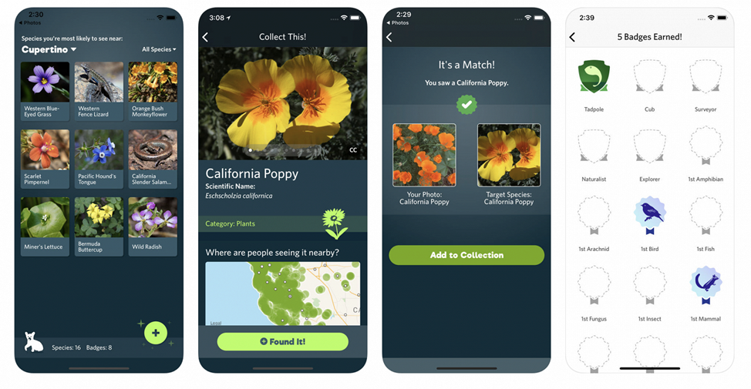
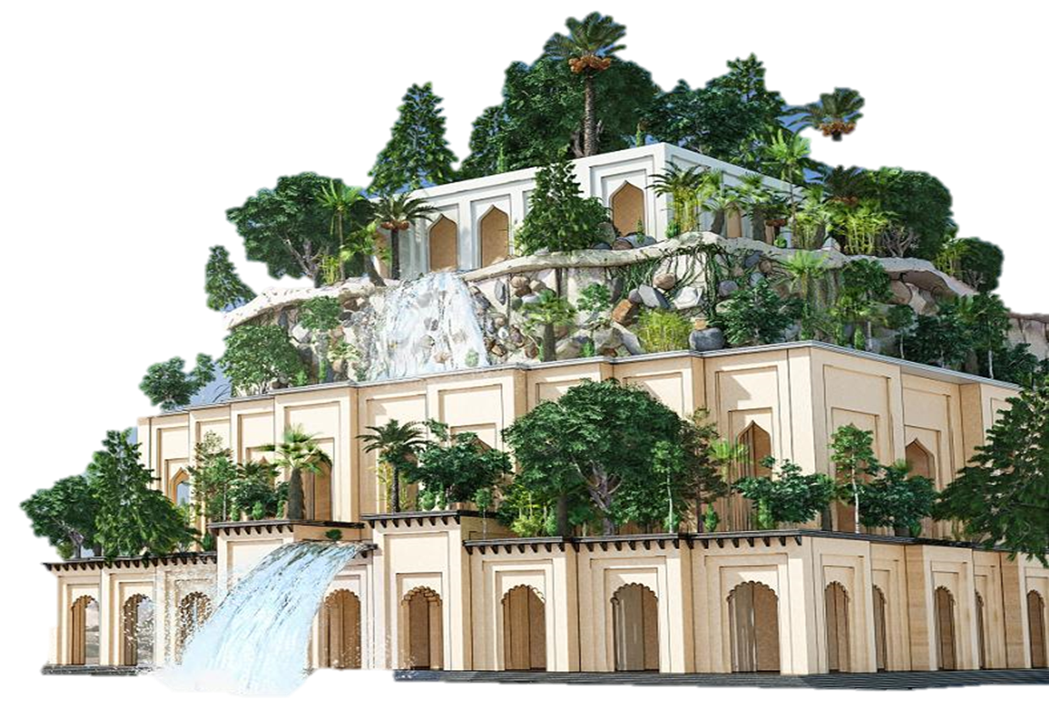
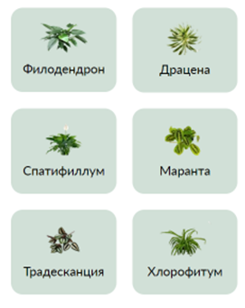
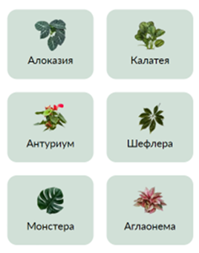

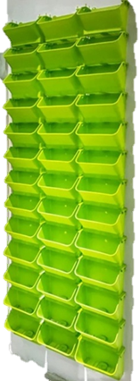
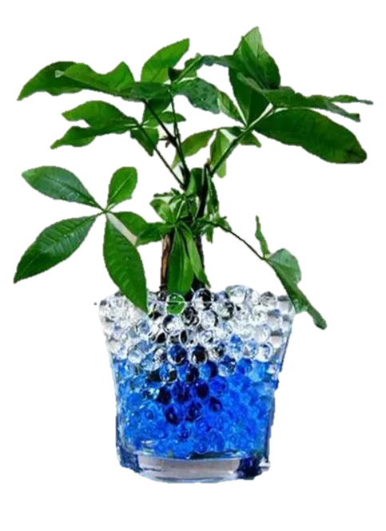
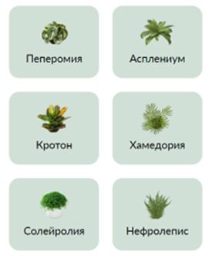
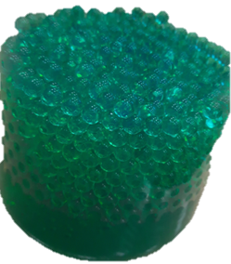
Живые Сады – Райский уголок для Каждого
Каталог растений
Информация о растении
Модули и гидрогель
Цена: 517 руб.
Готовое растение, обеспеченное необходимыми для роста, развития и цветения веществами, не требующее постоянного ухода и находящееся в небольших мобильных блоках
Цена: … руб.
Выбрать
Цена: 517 руб.
Цена: … руб.
Корзина
Читать

Slide 29
План развития бизнеса
По результатам исследований в России 14% от общего населения готовы покупать цветы каждый месяц. Если взять это значение за основу, то получается, что в Пермском крае 351 169 людей приходится на 892 цветочных магазина. Когда на рынок вступим мы, к нам потенциально могут обратиться 393 человека. В месяц мы можем производить до 1600 растений 16 видов, что обеспечивает нам продажу товара в течение 4 месяцев. Значит, закуп новых растений будет производиться 3 раза в год, что позволит сократить расходы, соответственно в 3 раза. В дальнейшем планируется поддержание видов закупленных растений способом черенкования, что позволит отказаться от закупа большинства видов и снизит себестоимость продукта, что, в соответствии, позволит нам привлечь большую часть целевой аудитории и повысить количество продаж, то есть прибыль.
Год | Действие
1 | Раскрутка и продажа имеющегося товара, оценка спроса.
2 | Уменьшение закупа растений.
3 | Отказ от закупа растений и снижение цены на продукт.
4 | Расширение целевой аудитории.
5 | Стабильное развитие бизнеса.

Slide 30
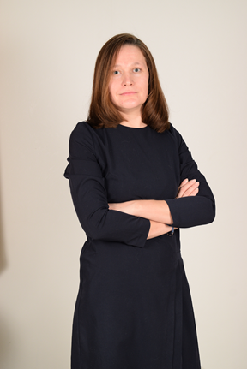
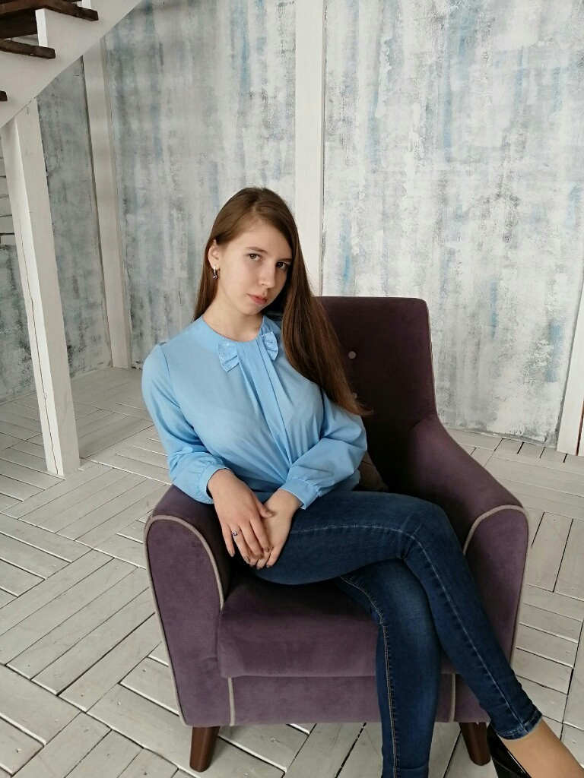
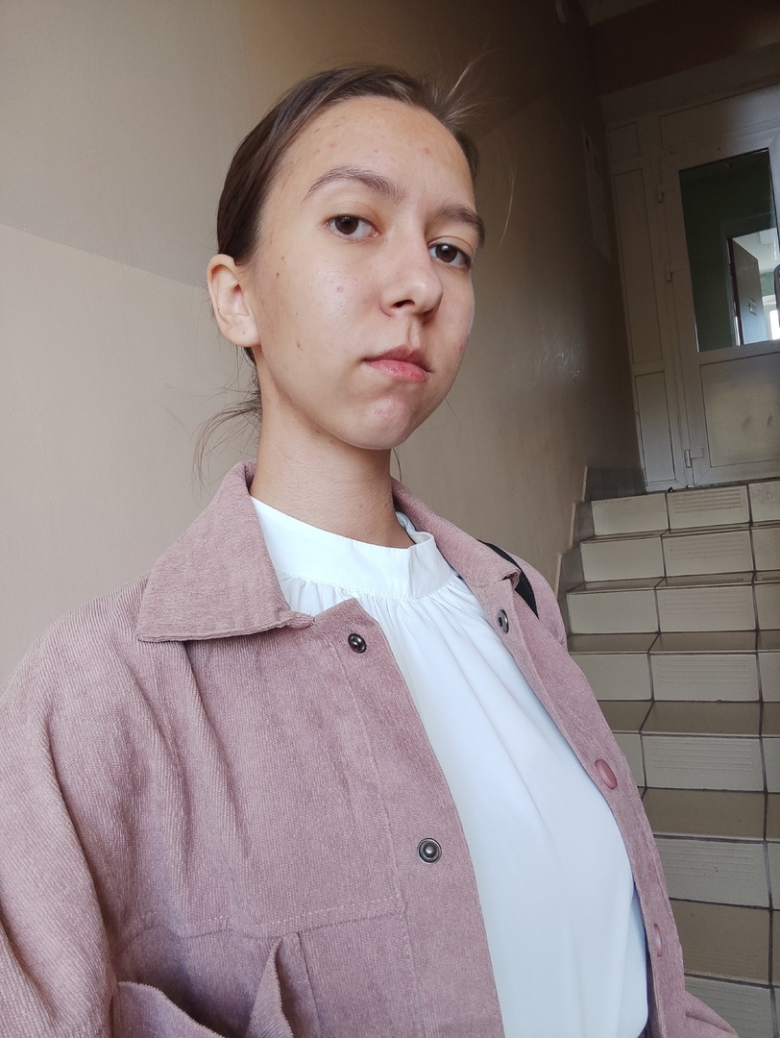
Команда
Колесова Валерия - лидер
Кузьменко Ирина Николаевна - наставник
Графеева Кристина – советник

Slide 31
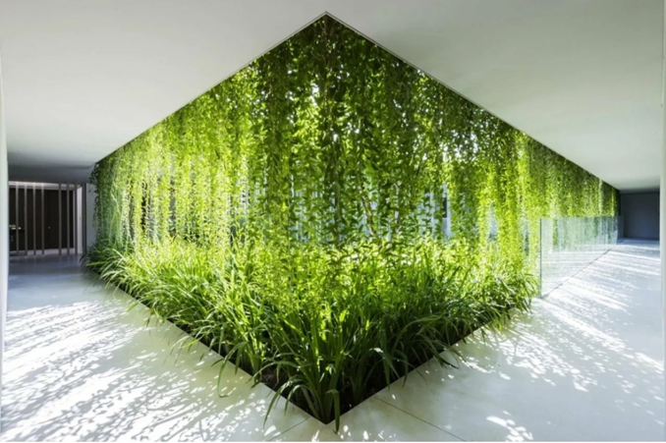
Спасибо за внимание
Контакты: kolesovava6@gmail.com

